Slide 1
Budoucnost železnice – vysněná či reálná?
11. listopadu 2019, Žofínské fórum
Radek Dvořák
0

Slide 2
Všechny klíčové parametry se trvale zlepšují
Počet přepravených cestujících (mil.)
Přepravní výkon (mld. oskm)
Průměrná přepravní vzdálenost (km)
Průměrná přepravní vzdálenost (km)
Obsazenost nabízené kapacity

Slide 3
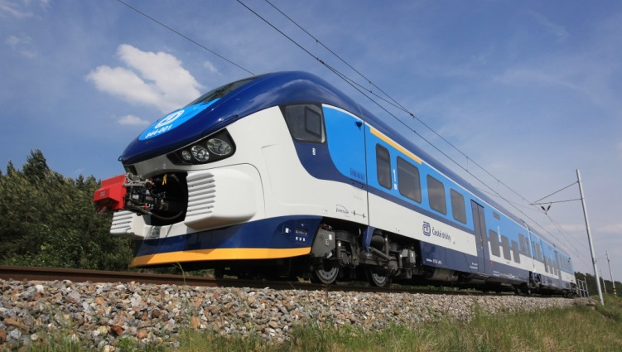
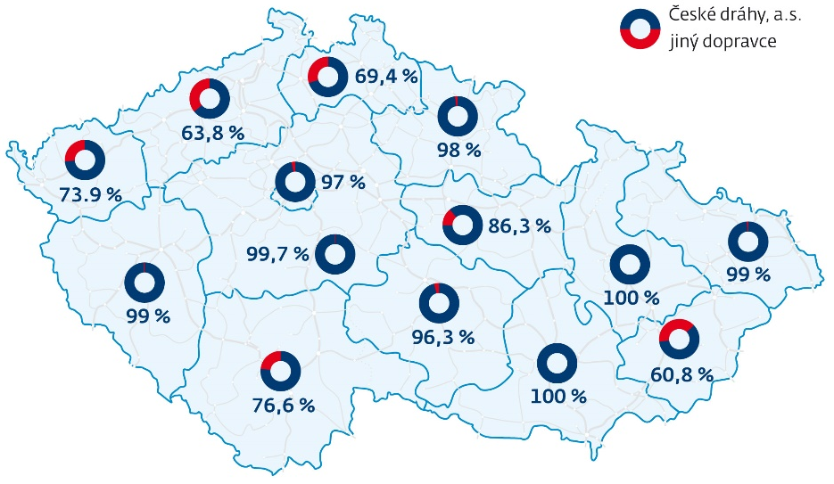
ČD obhájily většinu výkonů v regionální dopravě po roce 2019
ČD i nadále udrží dominantní tržní postavení
V roce 2018 34 % celkového přepravního výkonu v oskm realizováno v regionální dopravě (2,8 mld. oskm)
Rozsah výkonů ČD v regionální dopravě:
2019 cca 84,8 mil. vlkm ročně (v rámci 16 smluv)
2020 cca 83,5 mil. vlkm ročně (v rámci 38 smluv!!!)
pokles výkonu jen o cca 1,6%
Situace v roce 2019
Aktuální stav projednání výkonů pro období 2019+
Tržní podíl ČD v roce 2019: 95,3%
Tržní podíl ČD v roce 2020: 89,3%

Slide 4
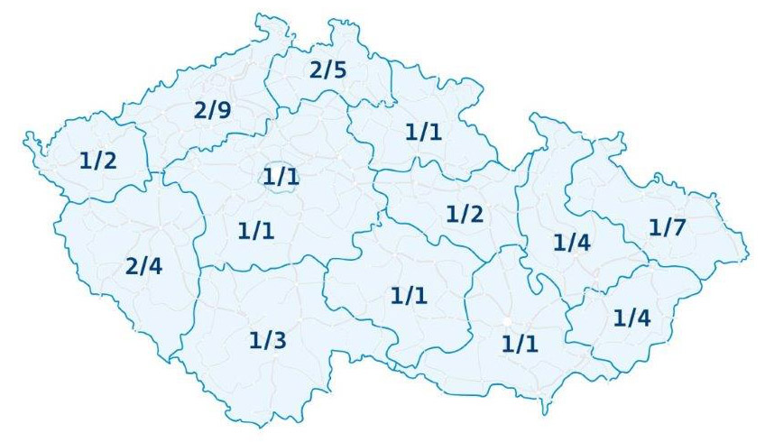
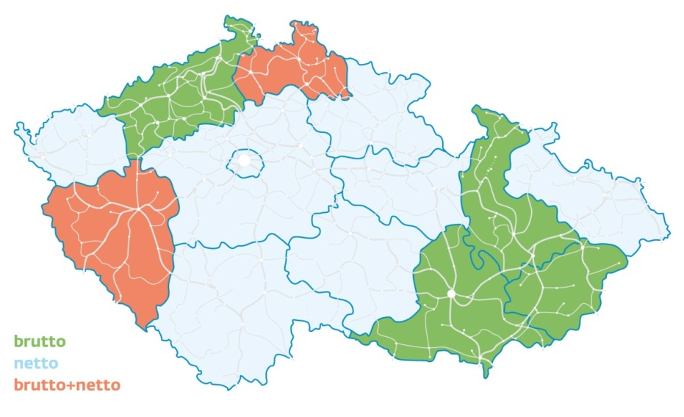
Nové smlouvy v regionální dopravě – brutto i netto
Počty smluv v roce 2019/2020
Počty smluv v roce 2019/2020
ČD a kraje:
výrazné navýšení počtu smluv – nárůst administrativní zátěže
minimálně 20 smluv v režimu netto
18 v režimu brutto
rozhodnutí o brutto/netto na objednateli
souběhy netto a brutto problematické – riziko úniku tržeb (včetně přeshraničních výkonů)
uznávání tarifů při brutto režimu nutno řešit separátní tarifní dohodou (v jednáních)
Netto => brutto režim – změna od roku 2019
Typy smluv dle jednotlivých krajů
Čistý příjem
Kompenzace od objednavatele
Čistý příjem
Část nákladů krytá plánovanými tržbami
Kompenzace od objednavatele
Náklady kryté kompenzacemi
Náklady
Rozpočtový nárůst pro kraje o 150-200 mil. Kč/rok
Náklady

Slide 5
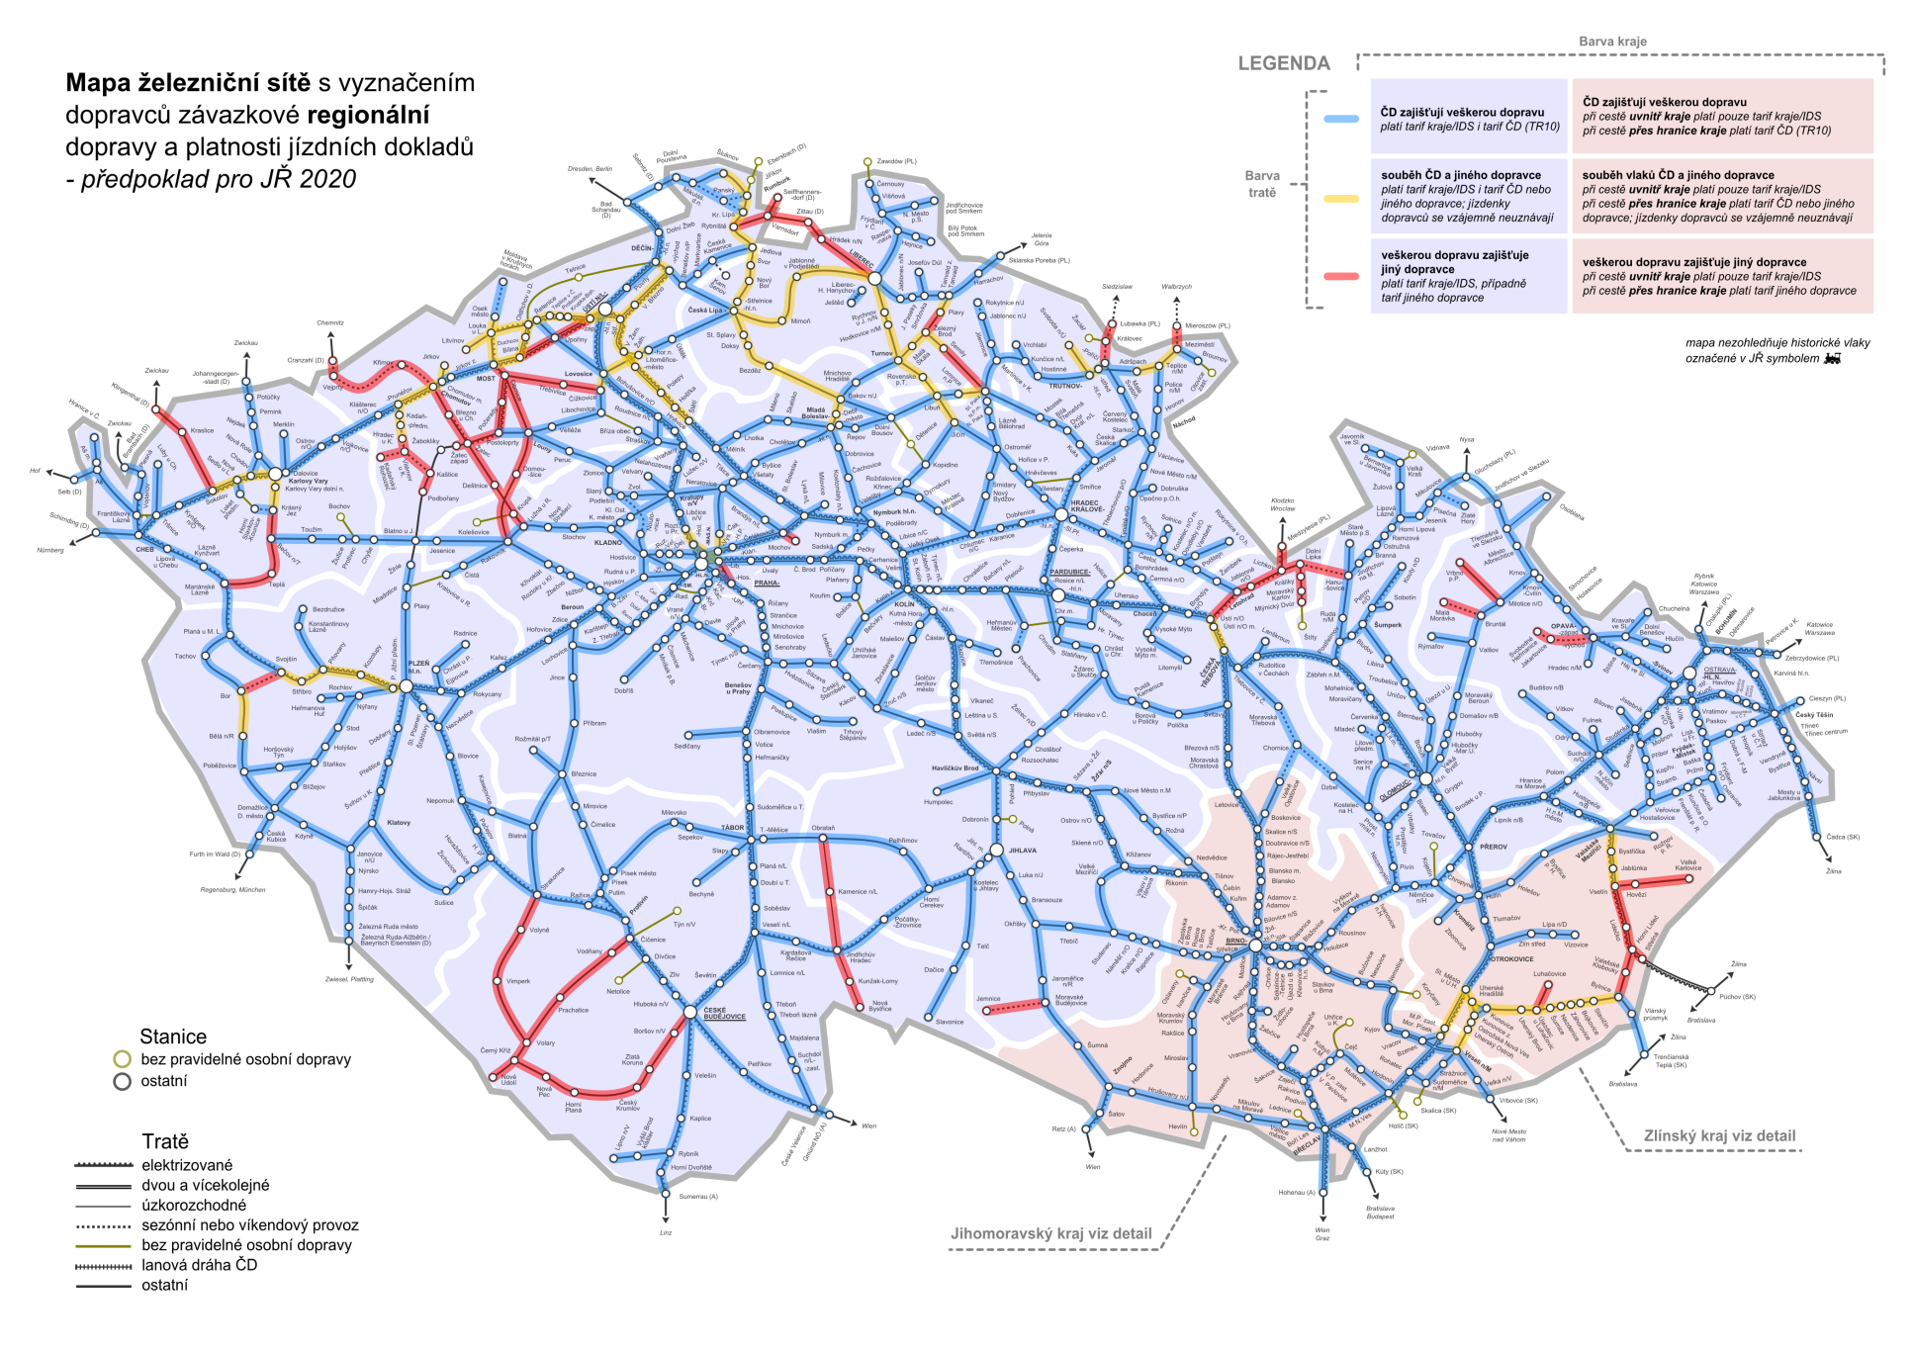
Odbavení/tarify v regionální dopravě

Slide 6
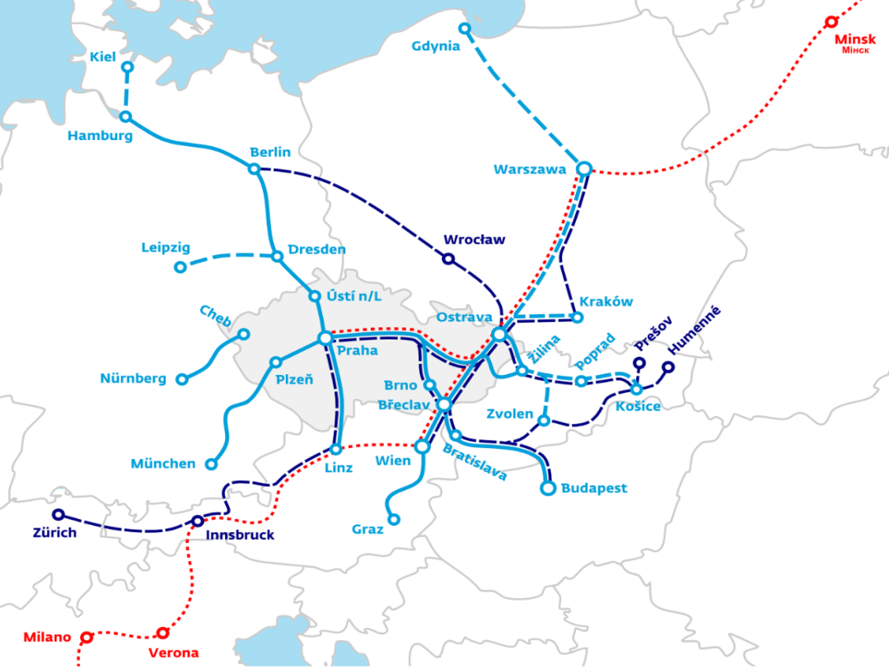
Dálková doprava 2019-2029
Vývoj v roce 2018/19
Projekty mezinárodního významu
Dálková doprava ČD:
Závazková 54 % z celkového přepravného výkonu v osobní dopravě
Komerční doprava 12 % z přepravního výkonu
Téměř 1/5 tržeb v dálkové dopravě z komerce
Obhájení pozice na klíčových linkách Ex2+R18 vs. ztráta cekem 6 linek
Finalizace „Velké smlouvy“ s MD (20 linek) – přímé zadání ve prospěch ČD – plánovány významné investice do obnovy vozového parku
ČD – klíčový hráč v dálkové dopravě ve střední Evropě
Silná synergie mezi vnitrostátním a mezinárodním provozem
Intenzifikace spolupráce se zahraničními partnery:
DB, ÖBB, ZSSK, dynamičtěji také s PKP-IC i MÁV
v denní i noční dopravě (nový spoj railjet Graz – Wien – Praha – Berlin)
Plán otevírání trhu 2020-2034

Slide 7
České dráhy připraveny

Slide 8
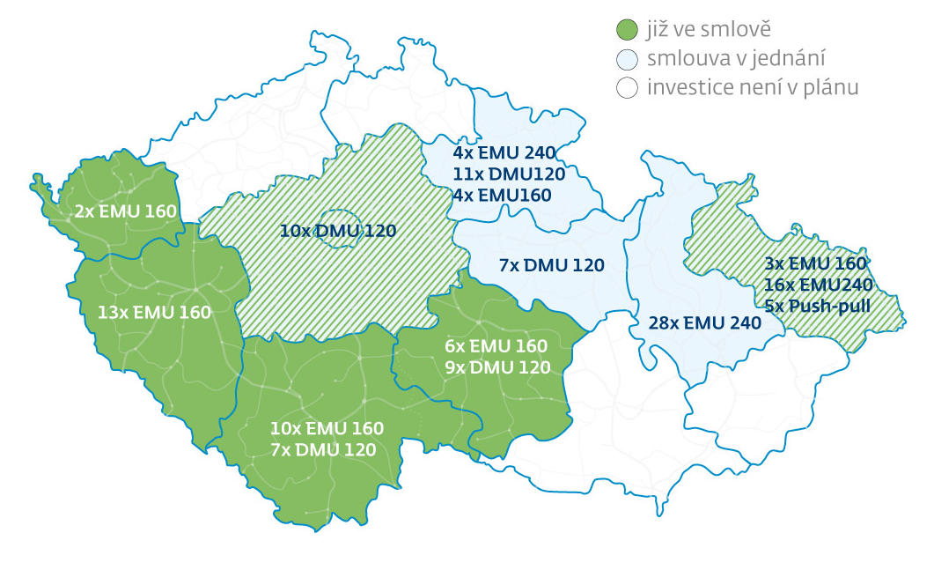
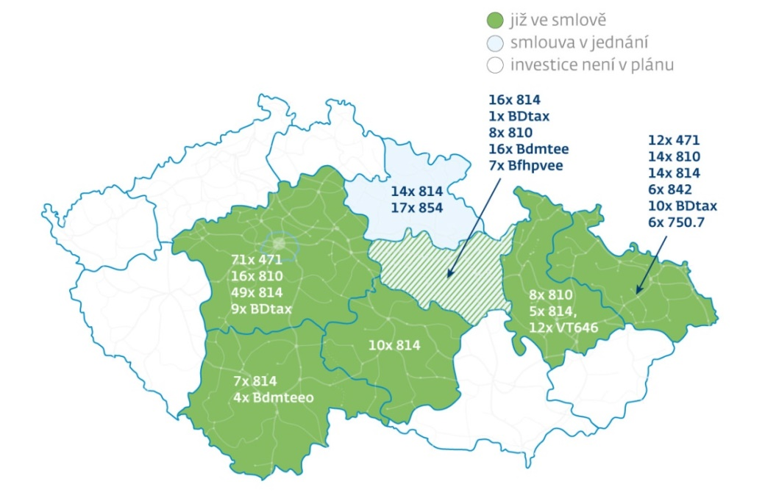
Investujeme do segmentu regionální dopravy
Regionální doprava
Nová vozidla
Prioritou je nákup nových ŽKV a modernizace
Investice do nových vozidel
až 50 elektrických jednotek EMU160
až 60 ks elektrických jednotek EMU240
až 60 ks motorových jednotek DMU120
Push-pull jednotky (5 ks)
Zdrženlivý přístup objednatelů – nákup nových vozidel v objemu jen 5 % z celkového počtu!
Modernizace
Alternativa k nákladnějším nákupům nových vozidel
Celkem k modernizaci 332 vozidel
Všechny zakázky soutěženy jako rámcové smlouvy s provazbou konkrétních investic na smlouvy ZVS
Budoucnost regionální dopravy - baterie, vodík – ČD připraveny, mají zájem, ale budou finanční prostředky na straně objednatelů?
Modernizace

Slide 9
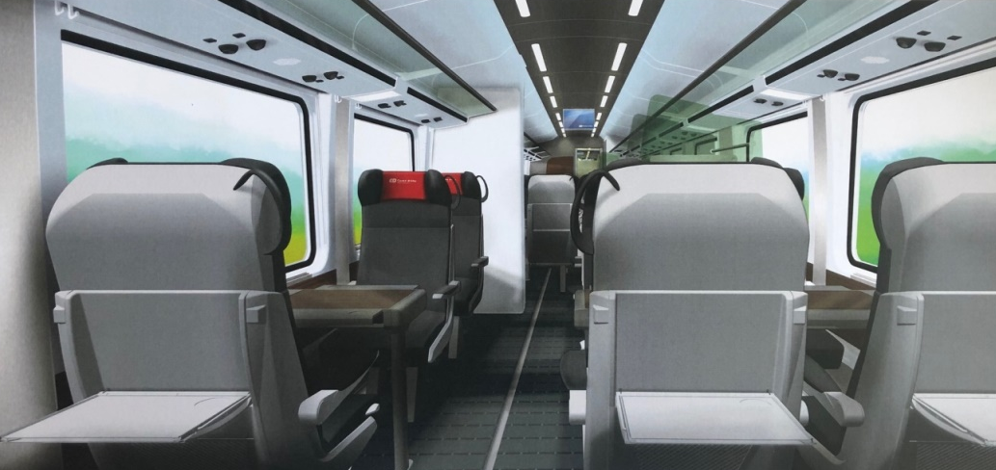
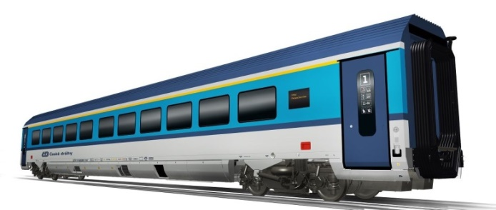
Investujeme do segmentu dálkové dopravy
Dálková doprava
Preference nákupu nových vozidel – technická unifikace, snazší standardizace a srozumitelnost produktu
Modernizace stávající flotily 2nd handových vozidel (1. i 2. třídy, lehátkových vozů) – zvýšení standardu a užitných vlastností, prodloužení životnosti
Opatření ke zvýšení bezpečnosti – stranově selektivní blokování dveří a při v = 0 km/h
Klíčové projekty nákupů nových vozidel:
50 vozů pro rychlost 200 km/h – v realizaci
Pořízení až 65 lokomotiv pro rychlost 200 a 230 km/h
180 vozů pro rychlost 230 km/h
Zázemí pro údržbu nových vozidel

Slide 10
Revenue management a smart ticketing – pohodlí pro zákazníky
Nový e-Shop Růst prodejů o 91 % od roku 2016
Revenue management Okamžitá úprava cen dle přepravní poptávky nárůst tržeb o více než 100 mil. Kč za rok
Aplikace
“Můj vlak“
Kompletní odbavení a cestovní informace 1,5 mil. stažení
Nový e-Shop Růst prodejů o 91 % od roku 2016
API
ČD jízdenky nově součástí nadnárodních prodejních sítí
IN Karta Chytrá karta s peněženkou, která dokáže fungovat napříč celou republikou
ČD Body 36 benefitů pro věrné zákazníky
CRM 575 tis. unikátních zákaznických kontaktů pro oslovení (v souladu s GDPR)
IDS ČD zapojeny do všech 13 existujících IDS
Státní
Jednotný tarif podpora a rozvoj
Virtuální In karta In karta do minuty v mobilu bez papírování

Slide 11
Služby pro zákazníky – klíč k úspěchu
2019
2022
99 vlaků
s restauračním
vozem nebo
bistrem
34 vlaků
se službou ČD Snack
125 vlaků
s restauračním
vozem nebo
bistrem
46 vlaků
se službou ČD Snack
149 vlaků
se službou ČD Minibar
829 vlaků
se službou ČD WiFi
163 vlaků
se službou ČD Minibar
1200 vlaků
se službou ČD WiFi
99 vlaků
se stolními hrami pro děti
26 vozidel
se službou ČD Kino
137 vlaků
se stolními hrami pro děti
108 vozidel
se službou ČD Kino
+ rozvoj dalších návazných služeb: půjčovny ČD Bike, směnárny, čekárny ČD Lounge, last-mile – ČD Taxi a další služby

Slide 12
HR: od administrativního ke strategickému řízení lidí
V prostředí sílící konkurence, zvyšujících se nároků klientů i zaměstnanců, přehřátého pracovního trhu, konkurence i s jinými sektory v oblasti náboru, rostoucí fluktuace v klíčových provozních profesích je nezbytná transformace přístupu v oblasti řízení lidí.
Strategické řízení lidských zdrojů = cesta k maximalizaci lidského potenciálu organizace prostřednictvím efektivního řízení LZ
Klíčové oblasti změny
Aktuální stav
Předpoklad změny
Personální plánování
Strategický nábor
Manažerský reporting klíčových HR ukazatelů
Plánování personálních potřeb
HR marketing pro zvýšení povědomí o ČD jako zaměstnavateli
Měření kvality náborového procesu
TRADIČNÍ ROLE personálního útvaru, který zajišťuje:
administrativní procesy a nutné legislativní požadavky
vedení sociálního dialogu
Design, zjednodušení, digitalizace HR procesů a změna organizace
Doplnění klíčových HR aktivit, rolí a procesů
Konkurenceschopné odměňování
Definice strategie odměňování
Pravidelné tržní mzdové srovnání
Řízení výkonu
Segmentace pozic dle jejich přínosu businessu
Rozvoj
Design procesu identifikace vzdělávacích potřeb
Propojení rozvoje s řízením kariéry
Intenzivní leadership development

Slide 13
Dlouhodobá perspektiva rozvoje železniční dopravy
1.
ETCS
2.
VRT, bezemisní a autonomní vlaky - finance a infrastruktura
3.
Služby pro zákazníky – využití dat pro optimalizaci nabídky
4.
Internet věcí, Big Data, bezjízdenkové odbavení
5.
„Digitalizace údržby“
Perspektiva něco stojí!

Slide 14
Hlavní cíl železniční přepravy přetrvává…
3,6 %
7,9 %

Slide 15
Děkuji za pozornost
www.cd.cz
0

